Slide 1
Навчально-методичний центр цивільного захисту та
безпеки життєдіяльності Івано-Франківської області
ТЕМА: НАВЧАННЯ НАСЕЛЕННЯ РИЗИКАМ, ПОВ’ЯЗАНИМ ІЗ ПОВОДЖЕННЯМ З ВИБУХОНЕБЕЗПЕЧНИМИ ПРЕДМЕТАМИ
Петро ВАСИЛИК

Slide 2
До вибухонебезпечних предметів (ВНП) належать усі боєприпаси, що містять вибухові речовини, ядерне паливо чи матеріали ядерного синтезу, а також біологічні та хімічні речовини, у тому числі бомби і боєголовки; керовані й балістичні ракети; артилерійські, мінометні, ракетні боєприпаси та боєприпаси до стрілецької зброї; всі міни, торпеди і глибинні бомби; піротехнічні засоби; касетні бомби та касети; патронні обойми і піротехнічні пристрої; електричні вибухові пристрої; таємні й саморобні вибухові пристрої; а також усі аналогічні та подібні предмети чи компоненти, що є вибухонебезпечними за своєю природою.
Тобто під ВНП потрібно розуміти будь-які пристрої, засоби, підозрілі предмети, що за певних умов спроможні вибухати.
ЗАБОРОНЯЮТЬСЯ: Будь-які спроби самостійного розмінування чи будь-які інші дії з підозрілими предметами.
Необхідно пам’ятати, що необережне поводження із цими предметами (спроби взяти до рук чи перенести, розібрати, здійснити будь який механічний вплив тощо) може призвести до смерті або до значної шкоди здоров’ю та каліцтва людини чи групи людей.

Slide 3
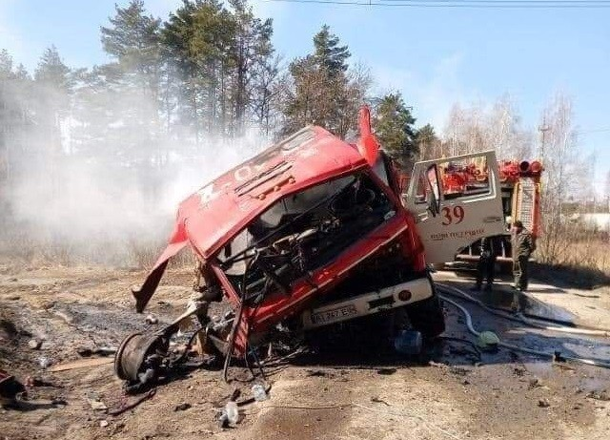
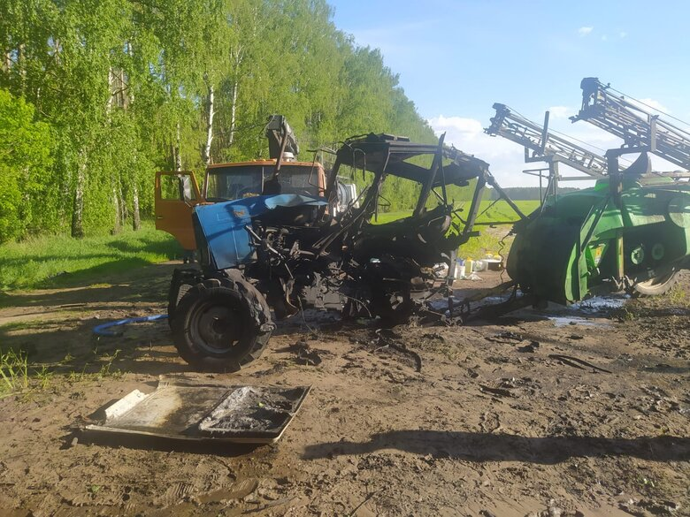
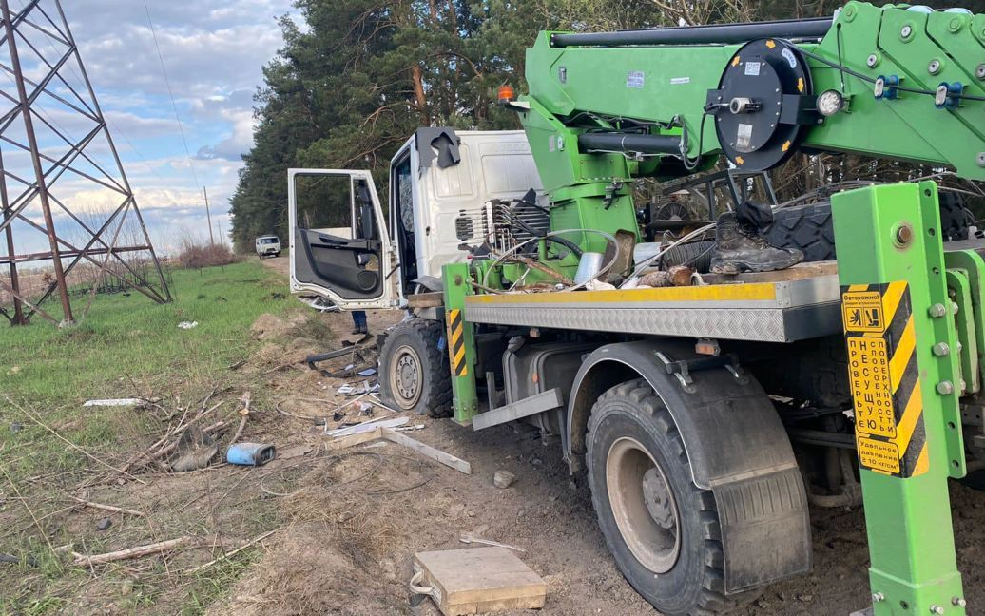
с.Нові Петрівці Київська обл. 19.03.2022р
Макарівський район Київської області 28.04.2022
с. Киїнка Чернігівського району
23.05.2022р

Slide 4
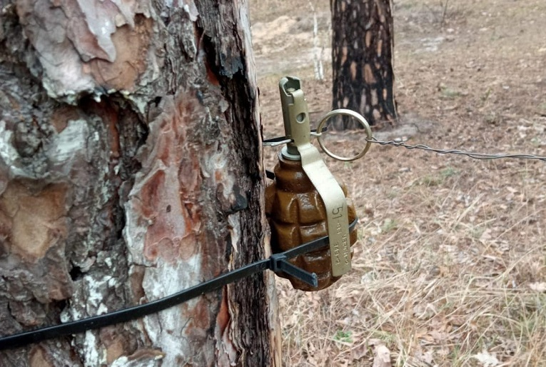
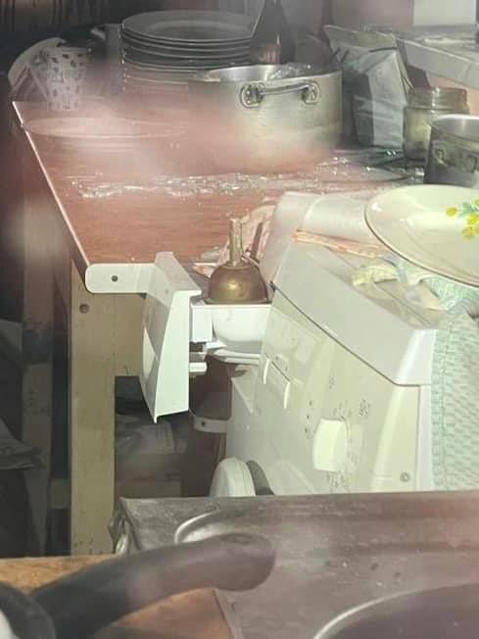
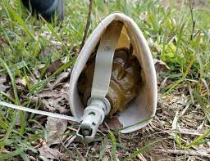
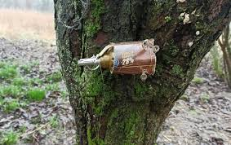
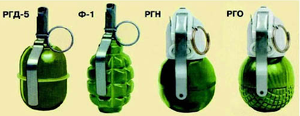
Ручні гранати
Наступальні - РГД-5, РГН.
Оборонні - Ф-1, РГО.
радіус ураження до 20м

Slide 5
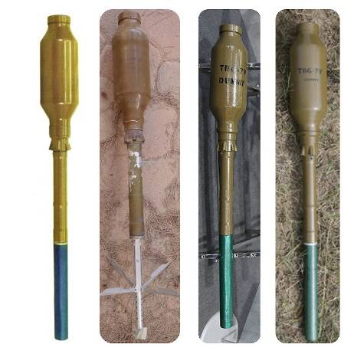
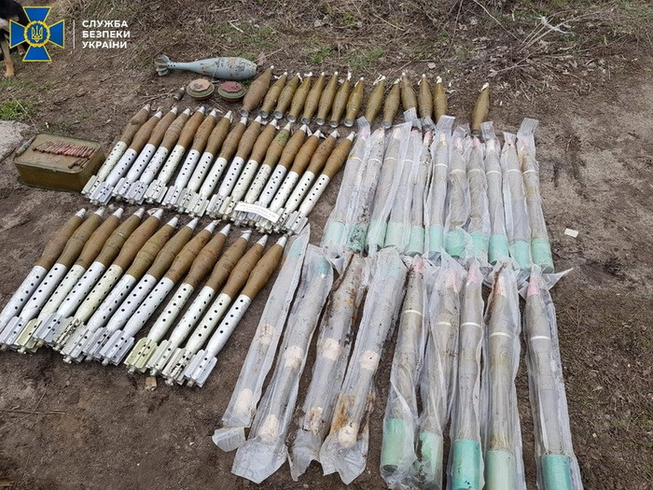
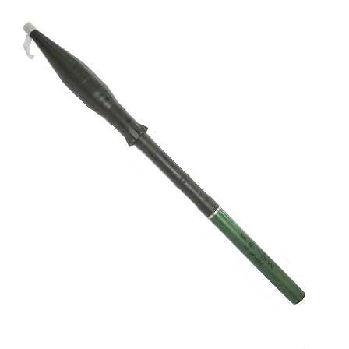
Постріли до гранатомета
Гранатометний постріл ПГ-7
Гранатометний постріл ТБГ-7

Slide 6
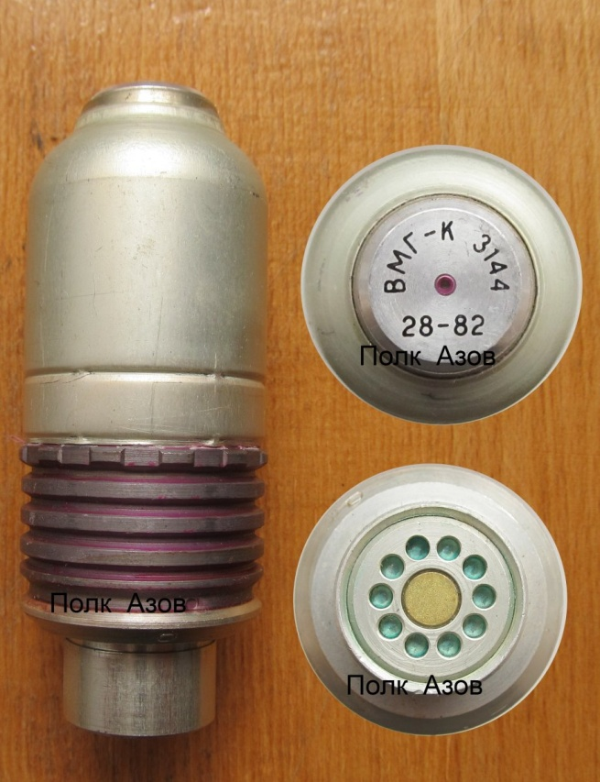
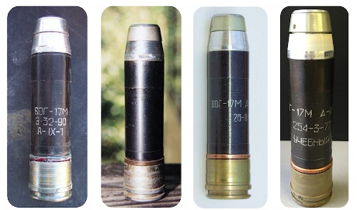
Постріли осколкової гранати
Постріл осколкової гранати ВОГ-25
Постріл осколкової гранати ВОГ-17

Slide 7
М І Н И
Міна - це вибухонебезпечний пристрій, спрямований на виведення з ладу чи знищення людини, транспорту або будівлі від присутності, близькості або контакту з особою чи транспортним засобом.
За тактичним призначенням міни поділяються на:
протипіхотні;
протитранспортні (протитанкові)
За ступенем небезпеки:
такі, які можна знешкодити;
такі, що не можна знешкодити

Slide 8
ПРОТИПІХОТНІ МІНИ
За характером ураження поділяються на дві групи:
фугасні (основне ураження ̶ вибухова хвиля, що руйнує все на своєму шляху)
осколкові (основне ураження ̶ розліт осколків)

Slide 9
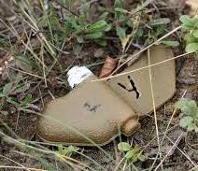
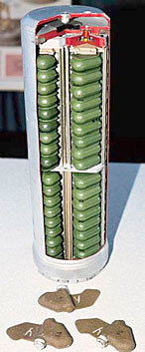
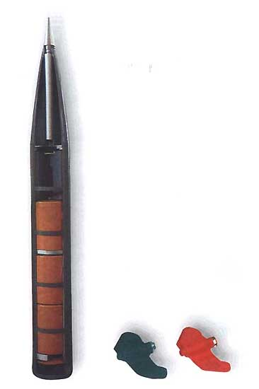
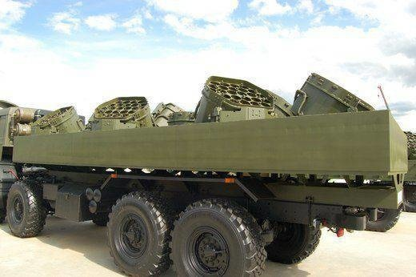
Протипіхотні міни
ПФМ-1
ПФМ-1С
УМЗ-К (система мінування)
Касетні боєприпаси
РСЗО "Ураган"

Slide 10
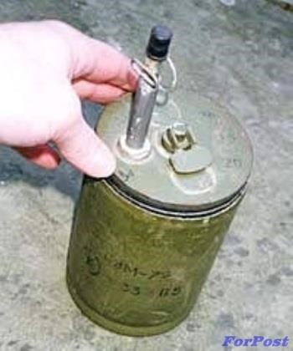
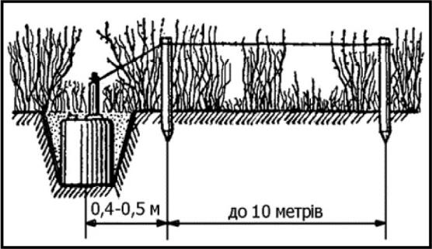
Протипіхотні міни
ОЗМ-72

Slide 11
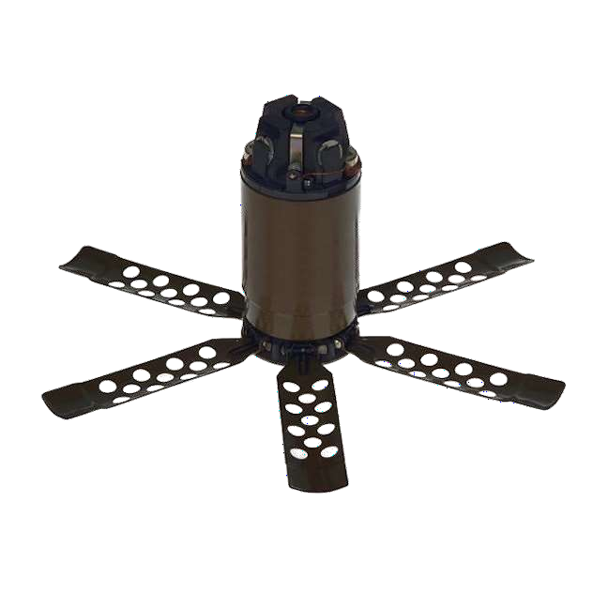
Характеристика міни:
Вага – 1,5 кг.
Вага вибухової речовини – 140 гр. Корпус – метал.
Колір – коричневий.
Тип –осколкова міна кругового ураження.
Міни встановлюються дистанційно.
Міни використовуються у
наступних випадках:
-встановлюються на розтяжку.

Slide 12
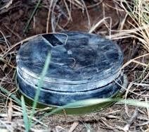
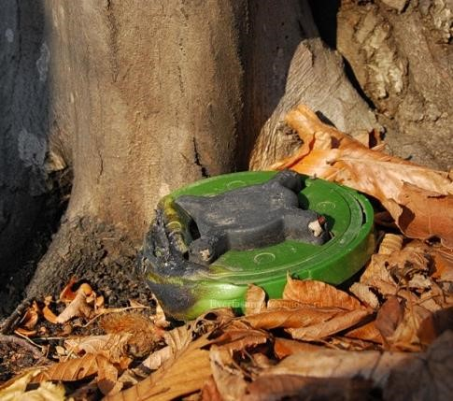
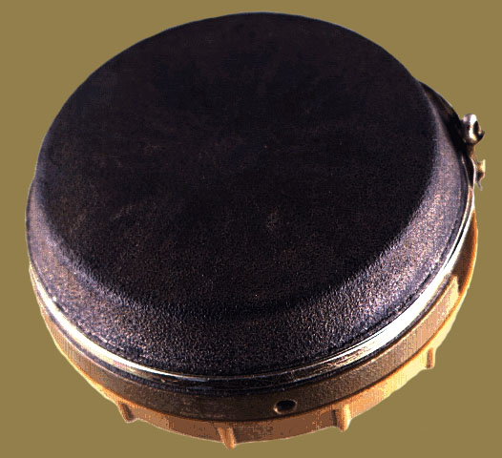
ПРОТИПІХОТНІ МІНИ
ПМН-1
ПМН-2
ПМН-4

Slide 13
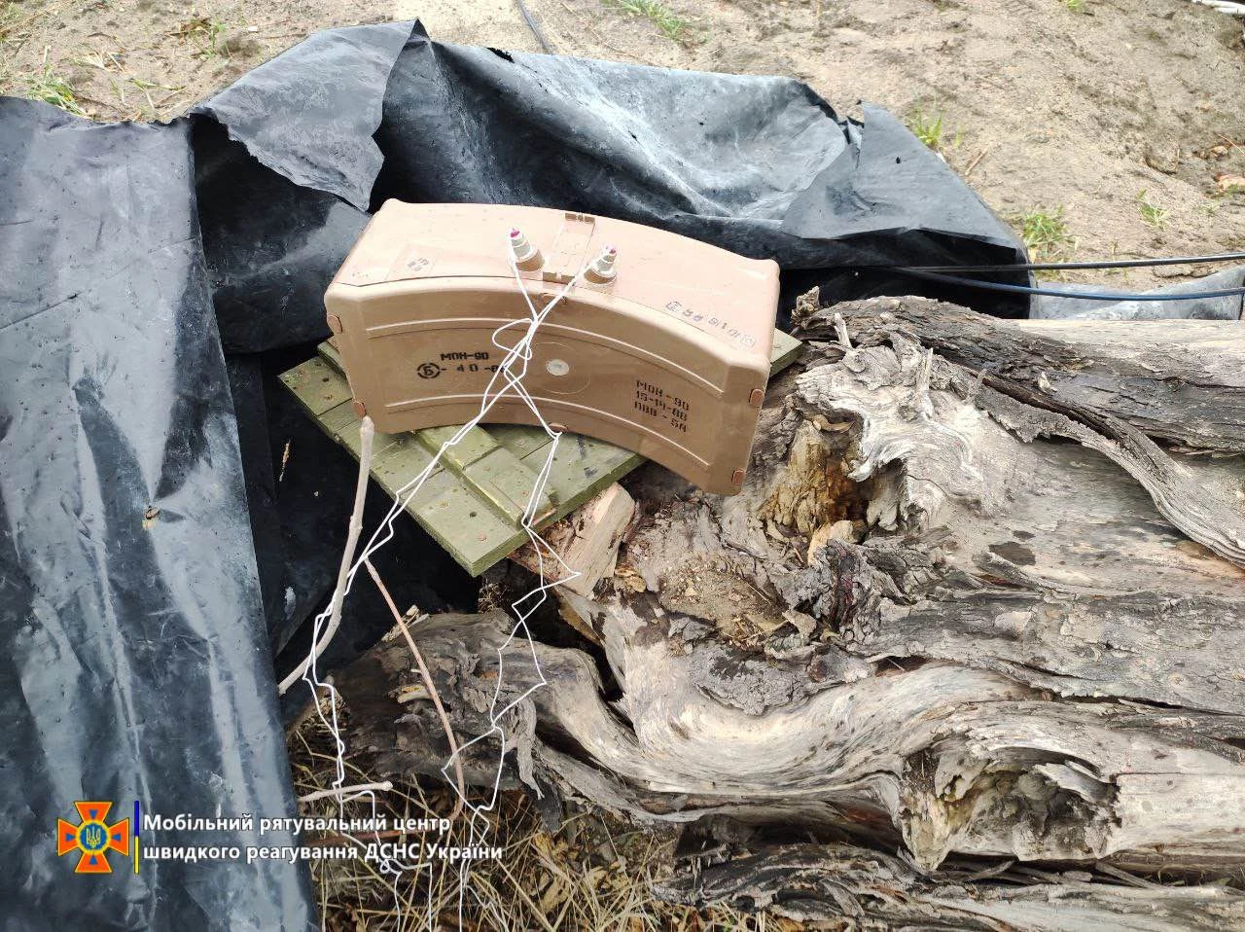
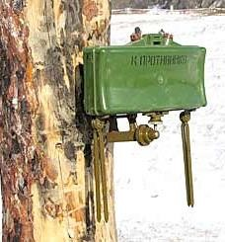
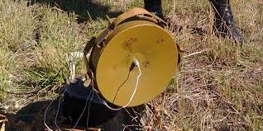
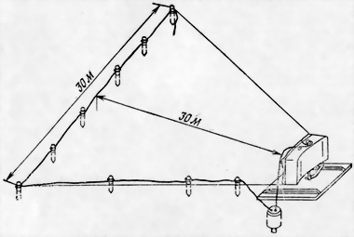
Протипіхотні міни
МОН-50, МОН-90
МОН-100, МОН- 200

Slide 14
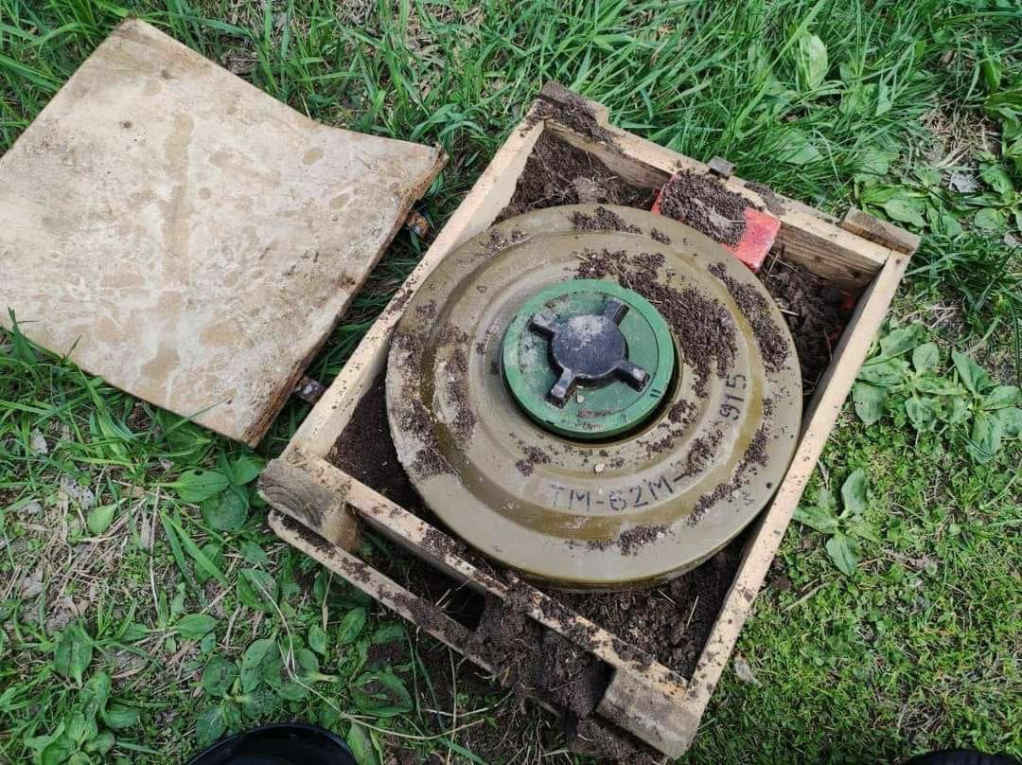
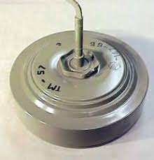
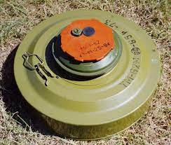
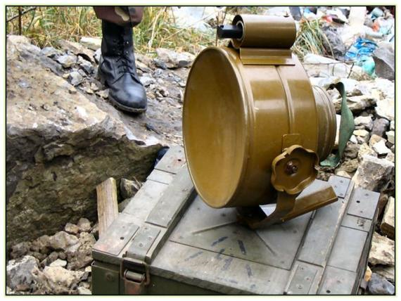
ПРОТИТРАНСПОРТНІ (Протитанкові) міни
ТМ-57
Вага- 9 кг
Чутливість від 120 кг
ТМ-62
Вага- 9.5-10 кг
Чутливість від 120 кг
ТМ - 83
Вага- 28.1 кг
Зона ураження до 50 м

Slide 15
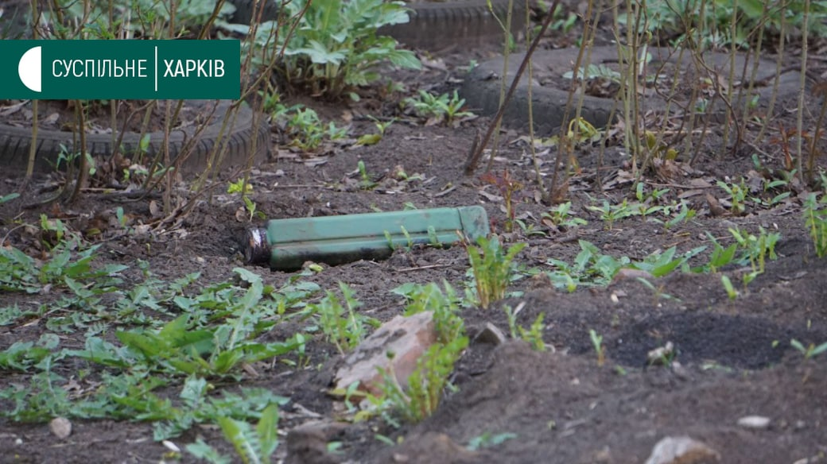
Протитанкова міна ПТМ-1
Вага міни: 1,6 кг;
Зусилля спрацювання: 120—160 кг.
Протитанкова міна ПТМ-3
Вага міни: 4.9 кг;
Реагує на зміну магнитного поля

Slide 16
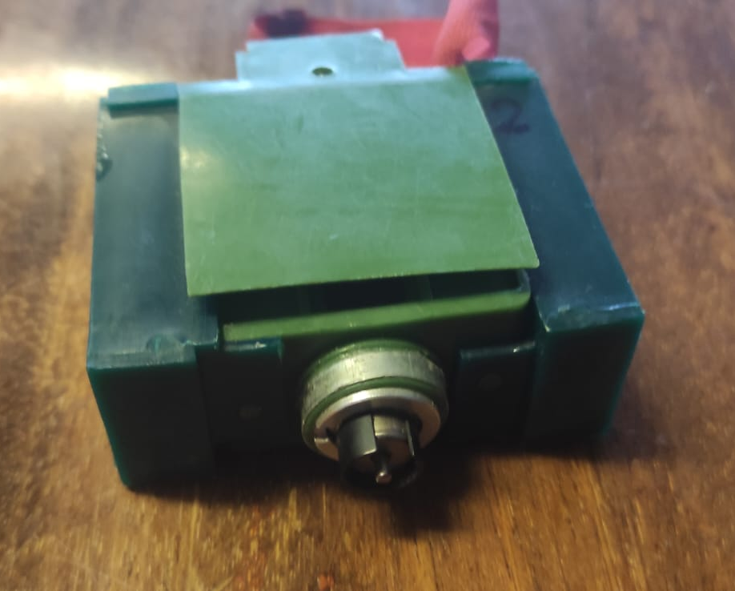
МІНИ-СЮРПРИЗ
МС-3
вага спрацювання – 3 кг
МЛ-7
Вага спрацювання – 350 гр.

Slide 17
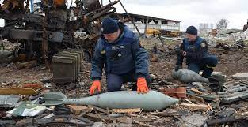
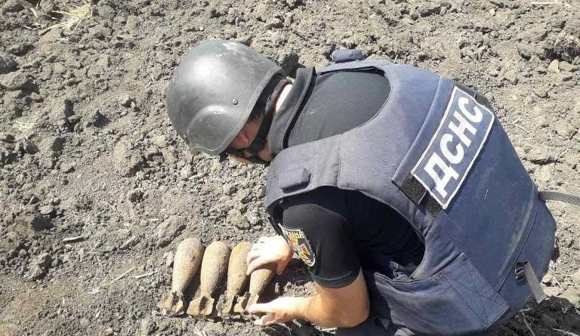
Мінометні міни
Калібр мінометних мін від 37-240 мм

Slide 18
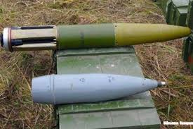
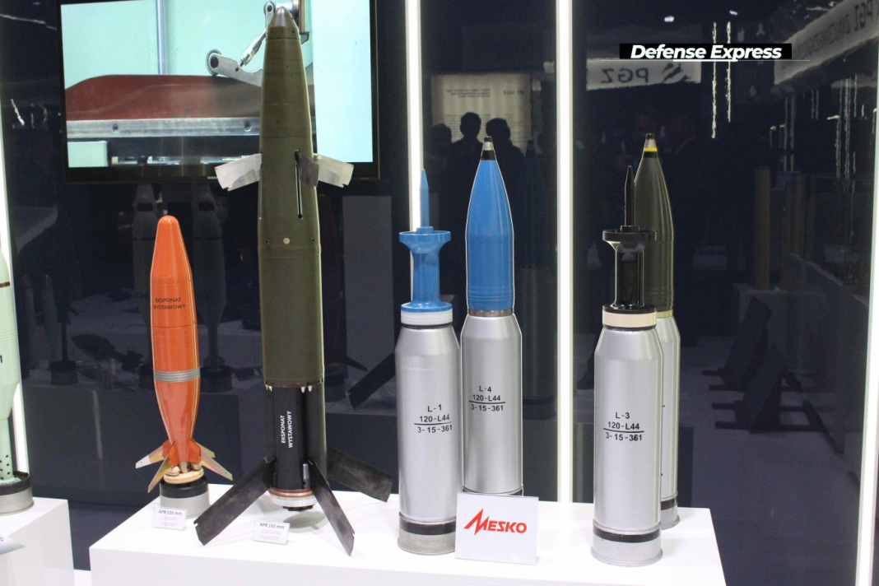
Артилерійські снаряди
Калібр артилерійських снарядів(АС) від 20-807мм
Артилерійські снаряди бувають:
Керовані;
Некеровані.

Slide 19
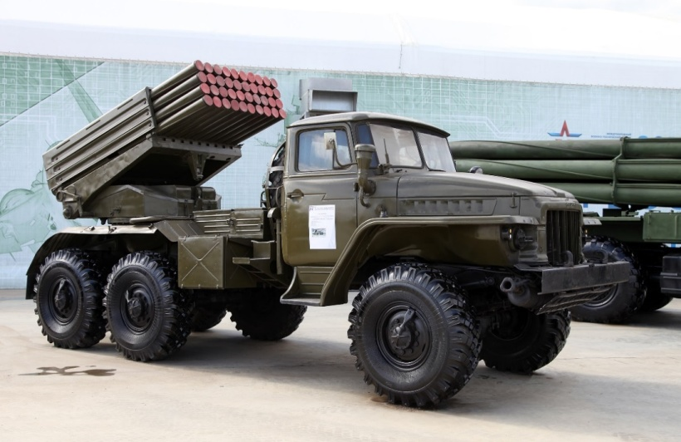
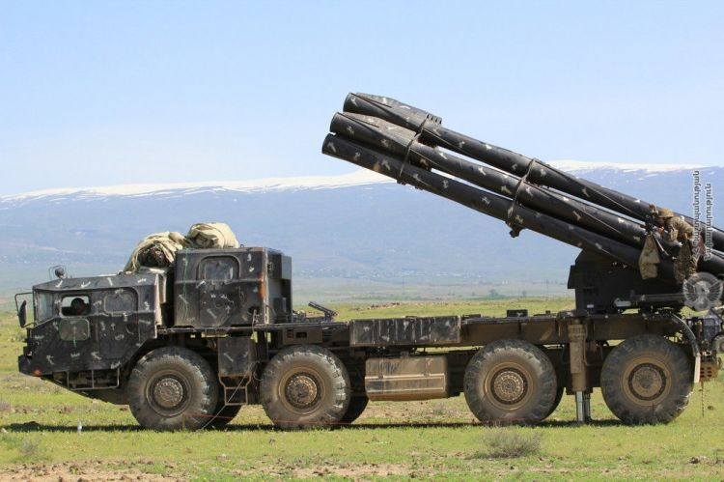
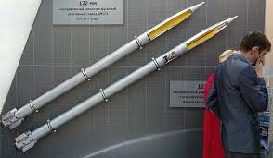
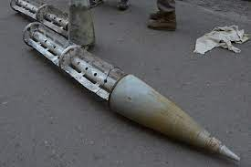
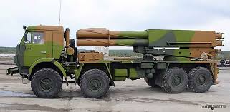
Реактивні системи залпового вогню та боєприпаси
«Ураган»
калібр 220 мм
БМ-21 «Град»
Калібр 120мм
«Смерч»
калібр 300 мм
9К515 «Торнадо-С»

Slide 20
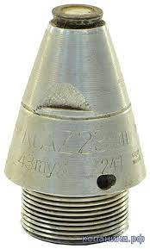
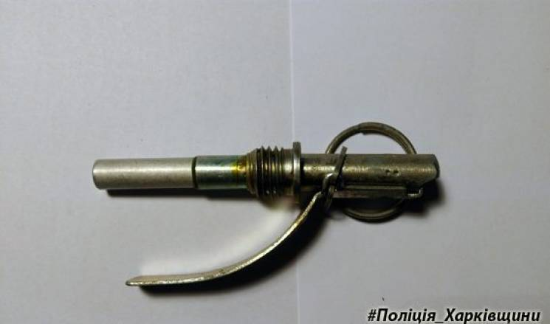
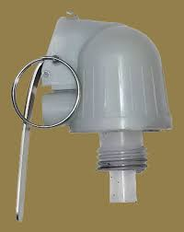
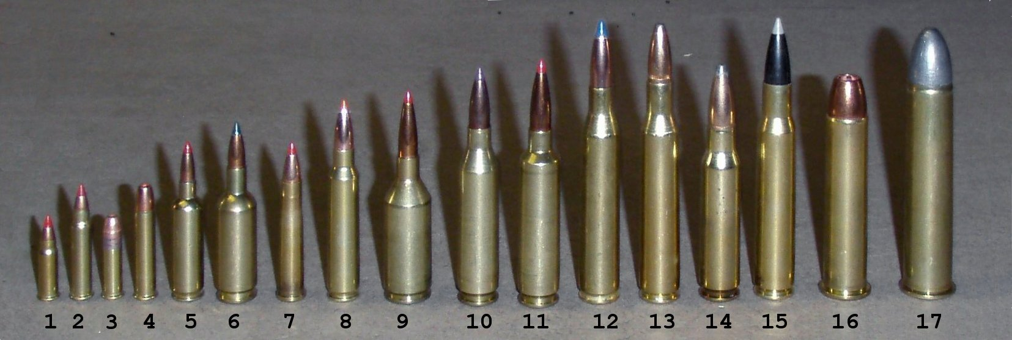
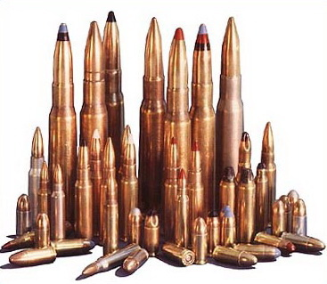
ДЕТОНАТОРИ (ЗАПАЛИ, ПІДРИВНИКИ)
Набої

Slide 22
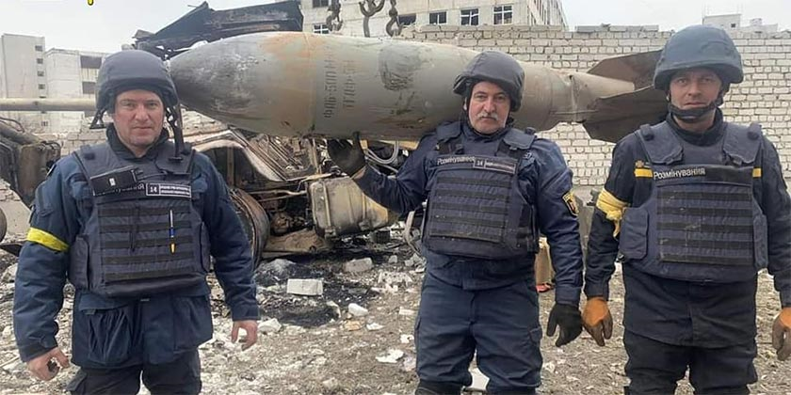
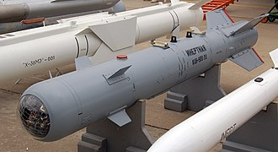
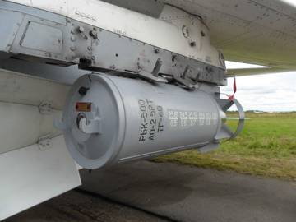
Авіаційні боєприпаси (некеровані)
ФАБ-250
Авіаційні боєприпаси (керовані)
ФАБ-500
КАБ-500
РБК-500 АО-2,5

Slide 23
БОЄПРИПАСИ, ЩО НЕ ВИБУХНУЛИ
Боєприпас, що не вибухнув ̶ вибухонебезпечний предмет, підготовлений до використання або використаний шляхом установлення капсуля, запалу/підривника / детонатора, переведення в бойове положення або іншим чином. Він міг бути вистрілений, скинутий, запущений або випущений, проте не вибухнув через або несправність, або конструкцію, або з будь-якої іншої причини.

Slide 24
ЗАЛИШЕНІ ВИБУХОНЕБЕЗПЕЧНІ БОЄПРИПАСИ
Залишені вибухонебезпечні боєприпаси це вибухонебезпечні боєприпаси, що не були використані під час збройного конфлікту та були залишені або кинуті однією зі сторін збройного конфлікту і більше не знаходяться під контролем жодної зі сторін конфлікту.

Slide 25
САМОРОБНІ ВИБУХОВІ ПРИСТРОЇ ТА МІНИ-ПАСТКИ
Саморобний вибуховий пристрій це закладений або виготовлений кустарним способом пристрій, який містить вибухову речовину, руйнівні, смертоносні, токсичні, запалювальні, піротехнічні матеріали або хімікати, призначений для того, щоб знищувати, калічити, відволікати або тероризувати. Може включати елементи з військових запасів, проте, як правило, виготовляється із невійськових компонентів.

Slide 27
ОСНОВНІ ОЗНАКИ САМОРОБНИХ ВИБУХОВИХ ПРИСТРОЇВ
- покинуті без догляду речі в місцях масового скупчення людей та громадському транспорті;
- наявність на предметі дротів, розтяжок, ниток, мотузок, ізоляції, скотчу;
- наявність антен та джерел живлення (батарейки, акумулятори тощо);
- мобільний телефон, часовий або електронний таймер;
- наявність підозрілих звуків, що надходять від предмета (цокання годинника, клацання та інші) чи світових сигналів (блимання, мерехтіння тощо);
- характерний специфічний запах (бензину, газу, розчинника, паливно-мастильних матеріалів, хімічних матеріалів тощо);
- предмет, незвичайно розташований;
- наявність сторонніх підозрілих предметів на дереві, вікнах, дверях, які можуть бути закріплені за допомогою дроту, скотчу, шпагату чи іншим способом).
Будь-яка річ, залишена в громадському місці чи транспорті без нагляду, без господаря ̶ це потенційна загроза, навіть якщо непомітно певних ознак саморобного вибухового пристрою.

Slide 28
Офіційна та неофіційна система позначень небезпечних територій
За даними, опублікованими міжнародними гуманітарними організаціями Україна входить у п’ятірку країн світу, територія яких має найбільше забруднення ВНП.
Для убезпечення цивільного населення, що мешкає на територіях, які зазнали впливу збройного конфлікту, урядом України затверджено «Правила позначення небезпек, пов’язаних з мінами та вибухонебезпечними предметами ̶ наслідками війни».

Slide 29
Офіційні попереджувальні знаки ̶ ті, що зроблені відповідно до діючих стандартів та стандартних операційних процедур.

Slide 30
Неофіційні попереджувальні знаки ̶ будь-які, зроблені кустарним шляхом таблички, позначки та інші візуальні попередження, зроблені за допомогою підручних засобів. Це може бути від руки зроблена табличка чи просто надпис, стрічка, прив’язана на дереві хустина, перехрещені палиці, зібране в купу каміння тощо. Навіть пляшка на дереві може бути попередженням щодо небезпеки.

Slide 31
ІНШІ ОЗНАКИ НЕБЕЗПЕЧНИХ ТЕРИТОРІЙ
МІСЦЯ ДИСЛОКАЦІЇ ВІЙСЬКОВИХ ТА ІНШІ ФОРТИФІКАЦІЙНІ СПОРУДИ

Slide 32
ІНШІ ОЗНАКИ НЕБЕЗПЕЧНИХ ТЕРИТОРІЙ
ОЗНАКИ БОЙОВИХ ДІЙ / ВІЙСЬКОВОЇ ДІЯЛЬНОСТІ

Slide 33
ІНШІ ОЗНАКИ НЕБЕЗПЕЧНИХ ТЕРИТОРІЙ
ЗАЛИШЕНА БОЙОВА ТЕХНІКА ТА ТРАНСПОРТ

Slide 34
ІНШІ ОЗНАКИ НЕБЕЗПЕЧНИХ ТЕРИТОРІЙ
ЗАЛИШКИ МЕРТВИХ ТВАРИН

Slide 35
ІНШІ ОЗНАКИ НЕБЕЗПЕЧНИХ ТЕРИТОРІЙ
УЗБІЧЧЯ ДОРІГ, ҐРУНТОВІ ДОРОГИ ТА ЛІСОСМУГИ

Slide 36
ПРАВИЛЬНІ ДІЇ У ВИПАДКУ ВИЯВЛЕННЯ ВНП
Для того, щоб правильно відреагувати на ті ризики, з якими ми можемо
стикнутися, та не наразити себе та інших на небезпеку, ми маємо не тільки знати як діяти правильно, але й мати відпрацьовані навички безпечної поведінки.
Правильні дії:
1. Якщо Ви виявили залишені боєприпаси у жодному разі не наближайтеся до них та не пускайте інших!
2. Зупинитись. Якщо ми рухалися, перше, що нам потрібно зробити, це зупинитися.
3. Не панікувати, заспокоїтися. Про цей крок дуже часто забувають. Натомість він дуже важливий. Якщо ми не опануємо себе, навряд чи наші подальші дії будуть правильними. Скоріш за все, запанікувавши, зробимо помилкові кроки, які б ми ніколи не зробили у спокійному зваженому стані. А це може вартувати нам життя. Якщо в нас відпрацьовані навички безпечної поведінки, ми ніколи не будемо панікувати, оскільки напевно знаємо, що треба робити.

Slide 37
4. Попередити інших, якщо рухалися не самі, голосно повідомивши про небезпеку та наказавши зупинитися.
5. Перевірити ознаки наявності інших, небезпечних предметів навколо себе, уважно роздивившись, не рухаючись з місця.
6. Обережно відійдіть назад тим же шляхом, яким прийшли, на безпечну відстань, намагаючись рухатися по своїх слідах. Якщо є можливість, сховайтеся за будівлею або іншою захисною перешкодою. (Пам’ятайте, що, наприклад, для мінометних мін безпечною є відстань 500 м, а для артилерійських боєприпасів ̶ не менше 800 м).
7. Позначте небезпечну територію помітним знаком (червона стрічка, хустина тощо). Увага: маркування здійснювати тільки на безпечній ділянці!
8. Терміново повідомте про небезпечну знахідку в Державну службу України з надзвичайних ситуацій (ДСНС) за телефоном 101 чи до Національної поліції за телефоном 102. Біля мін, боєприпасів та інших видів ВНП заборонено користуватися телефоном!
9. Дочекайтеся фахівців ДСНС чи працівників поліції.

Slide 38
Чого не можна робити:
1. Наближатися до ВНП.
2. Якимось чином впливати на нього (торкатися, кидати каміння, пересувати, накривати чи заливати водою, кидати у вогонь тощо).
3. Дзвонити безпосередньо поруч з небезпечним предметом.
4. Здійснювати маркування безпосередньо біля нього.
Суворо забороняється самостійно здійснювати з виявленим підозрілим предметом будь-які дії, а саме: наближатися, торкати, розкривати, переміщати, заливати її рідиною, засипати піском і ґрунтом, користуватися радіо- і електроапаратурою, переговорними пристроями (у тому числі мобільними телефонами).

Slide 40
ДЯКУЮ ЗА УВАГУ!

